Slide 1
Reāllaika tērzēšanas aplikācijas izstrādāšana
Kvalifikācijas ieguvei
Programmēšanas tehniķis
Kārlis Skubiļins 410. grupa

Slide 2
Mērķi
Darba mērķis:
Izstrādāt reāllaika tērzēšanas aplikāciju pēc klientu vēlmēm.
Personīgie mērķi darba izstrādes laikā:
Pilnveidot problēmu risināšanas spējas;
Iemācīties efektīvi rakstīt kodu;
Attīstīt PHP skriptu programmēšanas valodas prasmes;
Attīstīt JavaScript skriptu programmēšanas valodas prasmes.

Slide 3
Darba uzdevumi
Sagatavot darba vidi, kur strādāšu;
Ar klientu vienoties par aplikācijas vizuālo izskatu;
Ar klientu vienoties par aplikācijas funkcijām, kādas viņš vēlas;
Sagatavot vizuālo aprakstu, pēc klienta vienotājām vēlmēm;
Ar klientu vienoties, kādas programmēšanas valodas vēlētos izmantot;
Izveidot, pēc klienta vēlmēm, funkcijas priekš aplikācijas, izmantojot skriptu programmēšanas valodas PHP un JavaScript.

Slide 4
Klienta prasības
Klients vēlas aplikāciju, kura:
Strādā interneta (Firefox, Chrome) pārlūkā;
Būtu angļu valodā, lai arī ārvalsts sadarbības partneri varētu to izmantot;
Reģistrēties aplikācijai, lai varētu pieslēgties pie aplikācijas un izmantot tās pakalpojumus, aizpildot reģistrēšanās formu;
Izvēlētai bildei jābūt .png, .jpeg, .jpg formātā;
Reģistrēšanās logā ir iespēja aiziet uz pieslēgšanās logu un otrādi;
Ir poga, kas atļaus redzēt paroli, kas ir aizsegta ar “*”;
Lietotāja logā, lietotājs var nomainīt savu bildi, uzklikšķinot uz savas esošās bildes;

Slide 5
Klienta prasības
Lietotāja logā ir poga beigt sesiju;
Lietotāja logā var meklēt citus lietotājus pēc viņu vārda vai uzvārda;
Lietotāja logā var redzēt citus lietotājus, vārdu, uzvārdu, bildi, statusa informācija, kā arī pēdējo nosūtīto īsziņu;
Lietotāja logā uzklikšķinot uz cita lietotāja pāriet uz sarakstes logu;
Sarakstes logā var redzēt cita lietotāja ar kuru sarakstīsies, bildi, vārdu, uzvārdu un statusa informāciju;
Sarakstes logā ir poga, kas aiziet atpakaļ uz lietotāja logu;
Sarakstes logā, kad lietotājam pienāk īsziņa, pa kreisi no tās ir ienākošās īsziņas lietotāja bilde.

Slide 6





Izmantotās tehnoloģijas
HTML5
CSS3
JavaScript ECMAScript 2021
MariaDB 10.4.22
PHP 8.1.2
XAMPP 8.1.2
phpMyAdmin 5.1.1

Slide 7
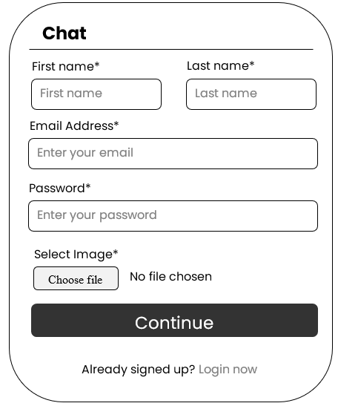
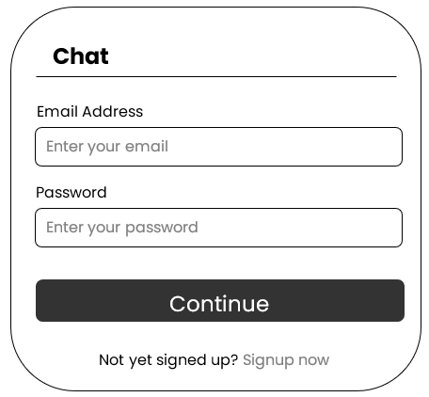
Reģistrēšanās loga plānotais izskats
Pieslēgšanās loga plānotais izskats

Slide 8
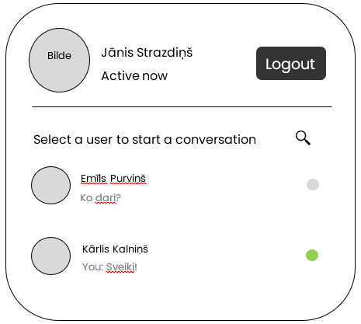
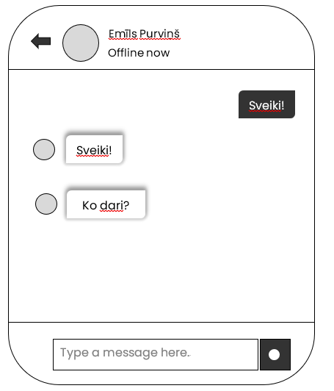
Lietotāja loga plānotais izskats
sarakstes loga plānotais izskats

Slide 9
Funkcionālās prasības
Klienta prasītās funkcionalitātes:
Lietotāja reģistrēšanās funkcionalitāte;
Lietotāja pieslēgšanās funkcionalitāte;
Viens pret vienu tērzēšanas funkcionalitāte;
Lietotāja meklēšanas funkcionalitāte;
Lietotāja bildes nomainīšanas funkcionalitāte;
Beigt sesiju funkcionalitāte.

Slide 10
Reģistrēšanās funkcijas blokshēma
Sākums
Nolasa: vārdu, uzvārdu, e‑pastu un paroli
All input fields are required!
Nē
Vai vērtības ir aizpildītas
Jā
[e-pasta nosaukums] – this email already exists!
Nē
Vai jau eksistē e-pasts
Jā
Please select a valid image file – jpeg, jpg, png!
Vai bilde ir derīga
Nē
Jā
Reģistrē
Aktivizē “lietotāja logu”
Beigas

Slide 11
Pieslēgšanās funkcijas blokshēma
Sākums
Nolasa: vārdu un paroli
All input fields are required!
Nē
Vai vērtības ir aizpildītas
Jā
[e-pasta nosaukums] – this email does not exist!
Jā
Vai e-pasts eksistē
Nē
Incorrect credentials!
Nē
Vai parole ir pareiza
Jā
Pieslēdz
Aktivizē “lietotāja logu”
Beigas

Slide 12
Pieslēgšanās funkcijas blokshēma
Sākums
Nolasa ievadīto vērtību
No user found related to your search
Vai sakrīt ar datubāzi
Nē
Jā
Izvada sarakstu
Beigas

Slide 13
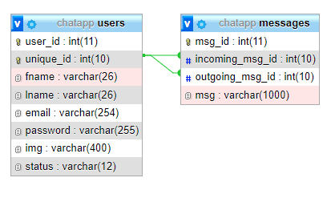
Datubāze
Datubāzes nosaukums ir “chatapp”, tajā ir iekļautas 2 tabulas, kuras sauc par “user” un “messages”, kuras ir savstarpēji saistītas ar relāciju.
Tabulā “users” tiek saglabāts lietotāja vārds, uzvārds, e-pasts, parole un bilde (fname, lname, email, password un img). Tabulā “messages” tiek saglabātas nosūtītās īsziņas.
ER diagramma:

Slide 14
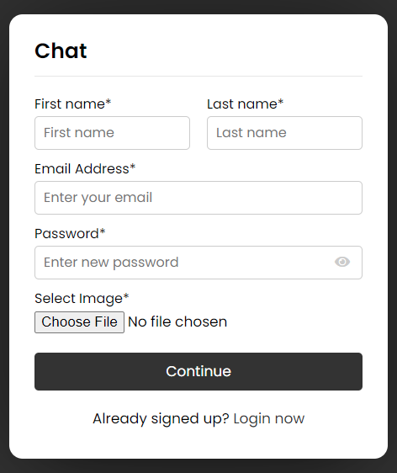
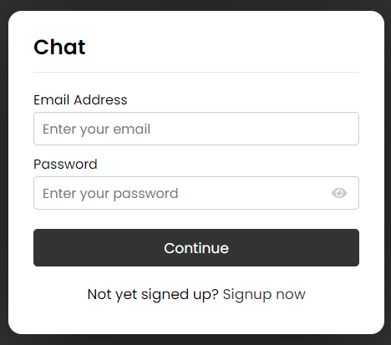
Reģistrēšanās logs
Pieslēgšanās logs

Slide 15
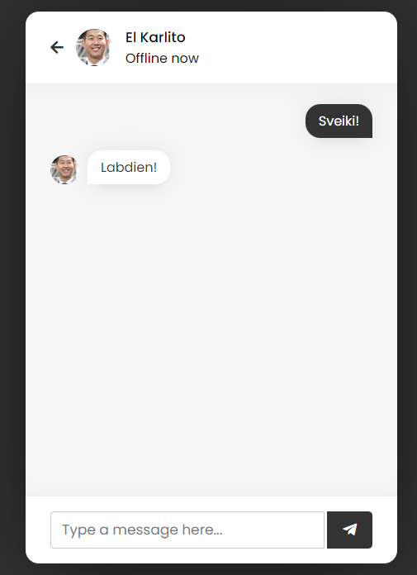
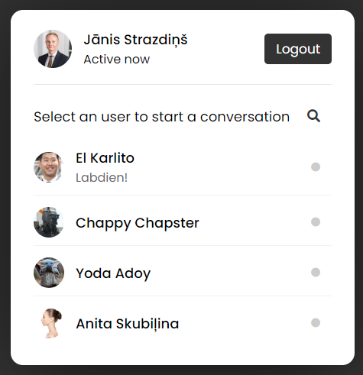
lietotāja logs
sarakstes logs

Slide 16
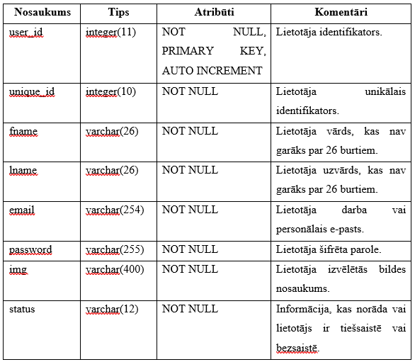
Testēšana
Tika testēta:
Reģistrēšanās funkcija;
Pieslēgšaņās funkcija;
Viens pret vienu tērzēšanas funkcija;
Lietotāja meklēšanas funkcija;
Beigt sesiju funkcija.
Testēšanas laikā no veicamajām darbībām un vēlamajiem rezultātiem ir iegūts vēlamais rezultāts.

Slide 17
Secinājumi 1/2
Kvalifikācijas darba izstrādes laikā bija plānots izstrādāt reāllaika tērzēšanas aplikāciju, kas, manuprāt, ir izdevies un pasniegts atbilstoši klienta vēlmēm un prasībām.
Izveidotā aplikācija ir vizuāli un funkcionāli apmierinoša klientam, galvenokārt gan saņemtās, gan nosūtītās īsziņas lietotāji var redzēt nekavējoties, kas ir viena no svarīgākajām funkcijām reāllaika tiešsaistes tērzēšanā.
Izstrādātā aplikācija varētu interesēt uzņēmumiem, kas vēlas nodrošināt tiešsaistes reāllaika tērzēšanu iekšējai lietošanai, starp darbiniekiem vai sadarbības partneriem.
Izstrādātā aplikācija atšķiras no izpētītajām aplikācijām ar to, ka tā ir izmantojama tikai iekšējai lietošanai uzņēmuma ietvaros, līdz ar to nav iespējama netīša informācijas noplūde.

Slide 18
Secinājumi 2/2
Aplikāciju tālāk attīstīt varētu pievienojot vairākas funkcijas, piem., grupas sarakstes, lietotāja konta dzēšana, lielāka lietotāja konta personalizēšana un citas, atbilstoši klienta vēlmēm un prasībām.
Kvalifikācijas darba laikā iemācījos izstrādāt, manuprāt, funkcionāli kvalitatīvu tiešsaistes tērzēšanas aplikāciju, kura varētu noderēt arī citiem klientiem iekšējai uzņēmuma lietošanai.
Attīstīju savas PHP skriptu programmēšanas valodas prasmes.
Nostiprināju JavaScript skriptu programmēšanas valodas prasmes.

Slide 19
PALDIES PAR UZMANĪBU!

